Slide 1
Tenzidy
Špína a její odstraňování z textilií

Slide 2
Terminologie
Tenzid (surfaktant) – org. látka, schopná hromadit se již při nízké koncentraci na fázovém rozhraní a tím snižuje mezifázovou energii soustavy
Povrchově aktivní látka – látka, která snižuje povrchové napětí na fázových rozhraních
Detergent – směs tenzidů a dalších látek, který má detergenční schopnosti
Detergence – schopnost převádět nečistotu z pevného povrchu do objemové fáze roztoku
Saponát/Syndet – detergent s obsahem syntetického tenzidu
Saponiny – glykosidické tenzidy v rostlinnách
Micely - shluky molekul tenzidů

Slide 3
Struktura tenzidů
Amfifilní struktura
Hydrofilní část – většinou polární
Hydrofobní část – vězšinou uhlíkový řetězec (C12 – C18)
Ve vodě – hydrofil část je přitahována a odpuzována od nepolárních ščinidel (špína)
Notes:
- Amfif – obsahuje hydrofil a HYDROFOB ČÁST

Slide 4
Rozdělení tenzidů
dle typu hydrofilní části
  Dle schopnosti disociovat ionty
dle typu hydrofobní části
  CH řetězce a jejich kyslíkaté, fluorované, siloxované deriváty
Podle aplikace
Podle HLB – hydrofilně lipofilní rovnováha
Biologické rozložitelnosti

Slide 5
Rozdělení tenzidů podle hydrofilní části
Ionické/Ionogenní
  Anionické/anionaktivní
  Kationické/kationaktivní
  Amfoterní/amfolytické
  Schopné ve vodě disociovat – ionty jsou nositely povrchové aktivity
Neionické/Neionogenní
  Oxyethylenáty (–CH₂–CH₂–O) – někdy nesprávně označované jako etoxyláty (–OCH₂CH₃)
  Polyhdyroxysloučeniny
  Nemají náboj – ve vodném prostředí nedisociují

Slide 6
ANIONICKÉ TENSIDY
Anionaktivní tensidy se disociují ve vodě na povrchově aktivní anion (-) a nereaktivní kationt –
Nejrozšířenější, nejúčinější
Nejvyšší aktivita v mírně alkalickém prostředí
V kyselém nestálé
Přírodní - mýdlo – sodná/draselná sůl VMK (C₁₂–C₁₈)
Syntetické – alkylsulfáty (R–O–SO₃⁻Na⁺), alkansulfonáty (R–SO₃⁻Na⁺),
Notes:
Anion – nositel povrchové aktivity

Slide 7
Alkylsulfáty = alkylsírany ROSO₃⁻M⁺
Vysoká povrchová ak v kyselém prostředí
SO3 skupina na konci řetězce – snadná hydrolýza
+ dobrá rozpustnost a povrchová ak, cena
Výhradně jako prací prostředky, nejlépe v oblasti pH 8-10
V neutrální jako změkčovadla
Lauryl sulfát sodný LAS – C₁₂H₂₅OSO₃Na
Soli karboxylových kyselin = mýdla RCOO⁻M⁺
Z NMK o délce 8-20 C
Delší řetězec – omezená rozp
+ snadná bio odbouratelnost, nízká toxicita
- nestálost v tvrdé vodě, nefunkčnost v kyselém pros
Výroba alkalickou hydrolýzou tuků za tepla v přítomnosti hydroxidů – zmýdelnění = saponifikace
Z pryskyřičných kyselin kalafuny a talového oleje – pryskyřičná mýdla
Dobré emulgační a dispergační schopnosti

Slide 8
Sůl mastných kyselin
R-CH₂-COO⁻
Parafinsulfonan Alkylsuflát
R-CH₂-CH₂-SO₃ R-CH₂-O-SO₃⁻
Alfa-olefin sulfonan Alkylpolyglykoletersulfát
R – CH-CH₃ R-CH₂-O-(CH₂-CH₂-O)_{n}-
SO₃
Dialkylsulfojantaran Alkylfosfát
R - OOC – CH - SO₃⁻ O
R-CH₂-O-P-O⁻
R – OOC – CH₂ O
Alkylbenzen sulfonan
R - - SO₃⁻
ANIONAKTIVNÍ
TENSIDY

Slide 9
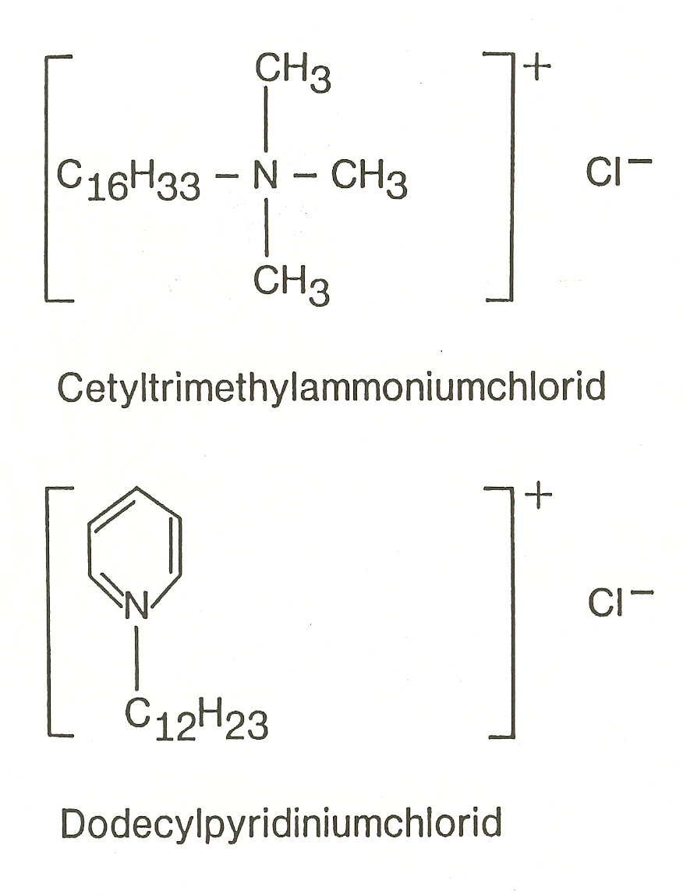
KATIONICKÉ TENSIDY
1 a víc fčních skupiny
Ve vodě disociují na + povrchově aktivní organické ionty – silně adsorbovány na většinu pevných povrchů (většinou -)
Narušují metabolismus mikroorganismů – zánik
Germicidní, antistatický a změkčovací účinek
Horší bio rozložitelnost a cena
Kvarterní amoniové soli (invertní mýdla)
Některé jako antiseptika
  Ajatin = benzyldodecyldimethylamonium bromid
  Septonex = trimethyl[1-(ethoxy-karbonyl)pentadecyl]amoniumbromid)

Slide 10
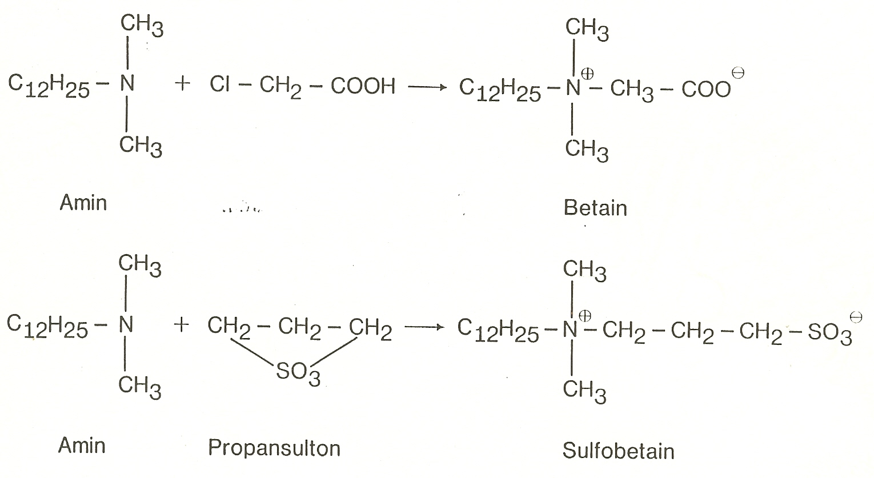
AMFOTERNÍ TENSIDY
Obsahuje kladný i záporný náboj
  Kyselé (-COOH, -SO3)
  Zásadité – (-NH2, NH3+)
Rozpustnost a možnost solvatace nábojů závisí na kyselosti prostředí
+ kombinovatelnost
- nerozpustnost ve většině org. Rozp, cena
Rozpustné proteiny, fosfatidylcholiny

Slide 11
KOKOSPENTAETOXYMETYL AMONIUM METHOSULFÁT
(CH₂ - CH₂ - O)_{n} – H
R – N⁺ – CH₃ CH₃ CO₄⁻
(CH₂ – CH₂ – O)_{m} – H n + m = 5
Čistící schopnost
Antistatikum
Změkčovadlo
Mísitelnost s anionaktivními tensidy
Použití :
Čistící prostředky, tekuté prací prostředky, vlasová kosmetika, tex.pomocný přípravek

Slide 12
NEIONICKÉ TENSIDY
Ve vodě nedisociují - neobsahují náboj
Rozpustnost zajištěna fční skupinou s vysokou afinitou k vodě
Oxyethylenáty mastných alkoholů – špatně označováno jako ethylenoxid!!
Estery nebo ethery PEG, vyšší alkoholy, saponiny
Polyhydroxysloučeniny – alkylpolyglykosidy
Na bázi obnovitelných zdrojů
Notes:
ethylenoxid

Slide 13
VÝVOJ PRVNÍCH TYPŮ TENZIDŮ
TENZID
Mýdlo
Sulfatované rostl.oleje
Primární alkylsulfáty
Sulfáty mastných alkoholů
Sulfatované monoglyceridy
Alkylpolyglykol etersulfáty
Deriváty mastných kyselin
Etoxylované mastné alkoholy
Sulfojantarany
Olefinsulfonany
Alkylbenzensulfonan sodný
Sec. Alkylsulfáty
Cukroestery
Chelatační tensidy
Sulfatované metylestery M.K.
ROK ZAHÁJENÍ VÝROBY
Starý Egypt
1830
1928
1928
1929
1929
1930
1933
1933
1934
1934
1933-1940
1955
1975
2006

Slide 14
Fyzikálně – chemické vlastnosti tenzidů
TVORBA SUPRAMOLEKULÁRNÍCH AGREGÁTŮ
Micely = solubilizace
Kapalné krystaly
Mikroemulzní formace
Emulsní kapénky
ADSORPCE NA FÁZOVÝCH ROZHRANÍCH
Plyn – kapalina
Plyn – tuhá látka
Kapalina – kapalina
Tuhá látka – kapalina
SNÍŽENÍ POVRCHOVÉHO A MEZIPOVRCHOVÉHO NAPĚTÍ
= snížení kontaktních úhlů smáčení

Slide 15
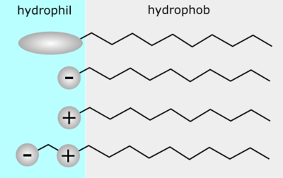
Princip tenzidů
Polárně-nepolární charakter
  Obsahuje objemnou nepolární (hydrofobní) část a značně polární (hydrofilní) část
  Na fázovém rozhraní se nepolární část molekuly tenzidu nasměruje do nepolární fáze (špína), polární část pak do polární fáze (voda)

Slide 16
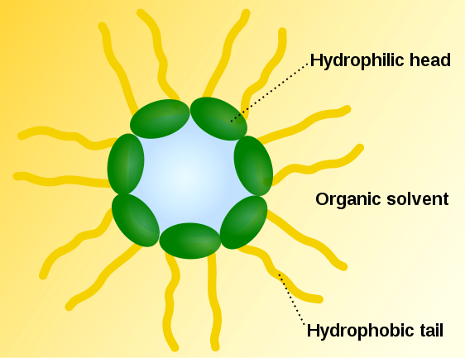
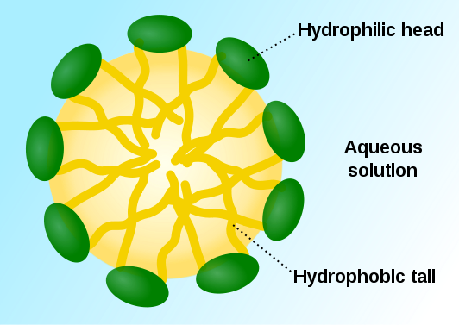
Micely
Micely jsou shluky molekul tenzidů dispergované v kapalném médiu. Nejčastěji mají micely přibližně kulovitý tvar, ale mohou vytvářet i elipsoidy, válce a dvojvrstvy. Tvar a velikost micely jsou ovlivněny jak geometrií molekuly tenzidu, tak i vlastnostmi roztoku, např. koncentrací tenzidu, teplotou, pH a iontovou silou.
Micela
Inverzní micela
Notes:
Inverzní Micela – voda uzavřena uvnitř, hydrofob tvoří povrch, méně molekul tenzidu

Slide 17
Vznik micel
Při nízké koncentraci – tenzid jen na rozhraní = monomolekulární vrstva orientovaných částic po celém povrchu fáze
Vysoká koncentrace tenzidu – nasycení fázového rozhraní, zvýšení koncentrace volných molekul tenzidu uvnitř fáze
Micely vznikají pouze když:
  Teplota systému je vyšší než kritická micelární teplota, tzv. Krafftova teplota
  Překročení „kritické micelární koncentrace“ – molekuly tenzidu se shlukují do kulovitých agregátů koloidních rozměrů, tzv. micel
    Polární část molekuly tenzidu orientována do polární fáze, nepolární část molekul směřuje dovnitř micel

Slide 18
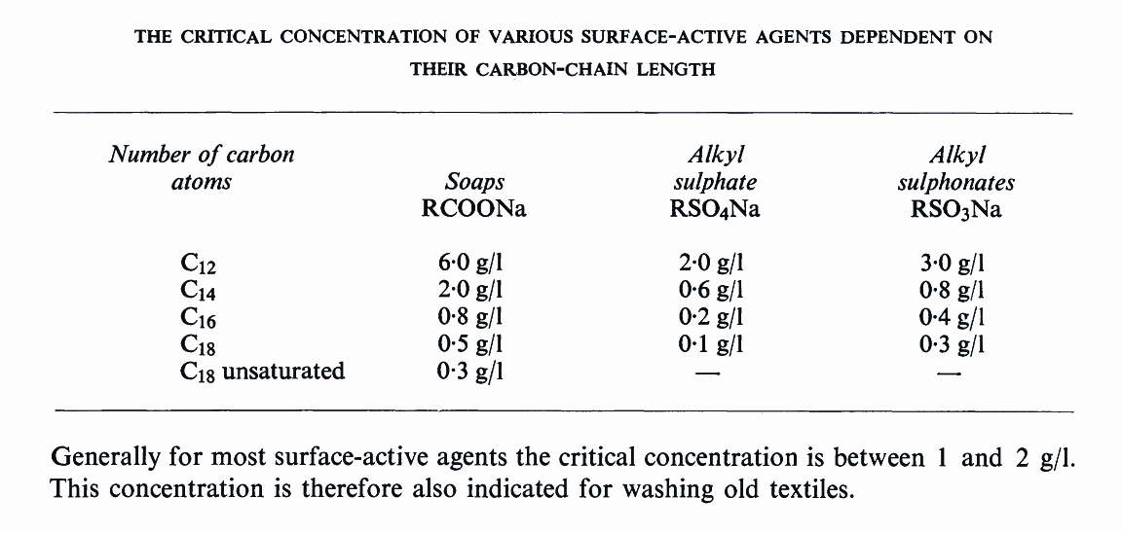

Slide 19
Postupná orientace molekul tensidů do micel

Slide 20
Tvorba laminárních a cylindrických micel
Laminírní – nepolární uhlovodíkové řetězce k sobě, polární konce od sebe směrem do solvatující polární fáze – dvojvrstva
Cylindrické

Slide 21
Princip odstranění nečistot
Převedení nečistoty (nepolární, hydrofobní fáze) do vodného roztoku prací lázně (polární, hydrofilní fáze)
Tenzid se nepolárním koncem naváže na nečistotu, polárním koncem se naváže na molekuly H₂O
Částice nečistot jsou obklopeny molekulami tenzidu a tím i rozptýleny v roztoku
Následně jsou nečistoty odplaveny
SOLUBILIZACE
Zabudování dispregované nepolární fáze v micele (nečistoty) – princip čistících prostředků

Slide 22
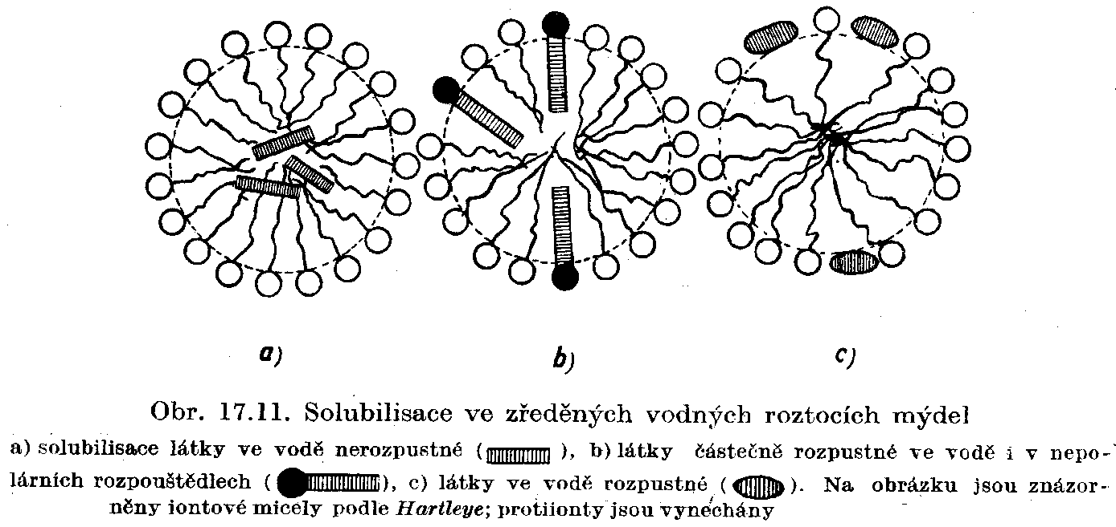
Solubilizace a prací účinky
a) Nepolární, ve vodě nerozpustné látky (uhlovodíky, aj.) jsou zcela pohlceny hydrfobním vnitřkem micely.
b) U látek částečně rozpustných ve vodě i organických rozpouštědlech (fenyl, anilin, oktylalkohol, aj.) dochází k orientované adsorpci na povrchu micely (hydrofobní část je zakotvena v micele, hydrofilní ve vodní fázi).
c) Polární látky rozpustné ve vodě (glycerol, cukry, aj.) jsou v mýdelném roztoku adsorbovány povrchem micely.

Slide 23
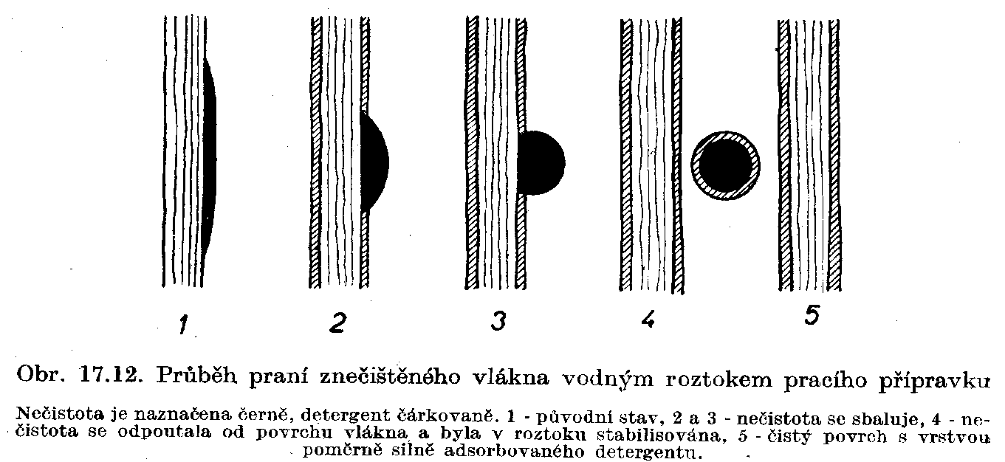
Solubilizace a prací účinky
Nečistota není k substrátu poutaná přímo, je od něj oddělena tenkou vrstvou často složité směsi nepolárního charakteru („mastnoty“, „oleje“). V této vrstvě jsou zakotveny jednotlivé částice látky znečišťující uvažovaný materiál.
Detergence – 2 fáze: 1. uvolnění nečistoty
2. stabilizace nečistoty v prací lázni
substrát-nečistota + detergent
substrát-detergent + nečistota-detergent

Slide 24
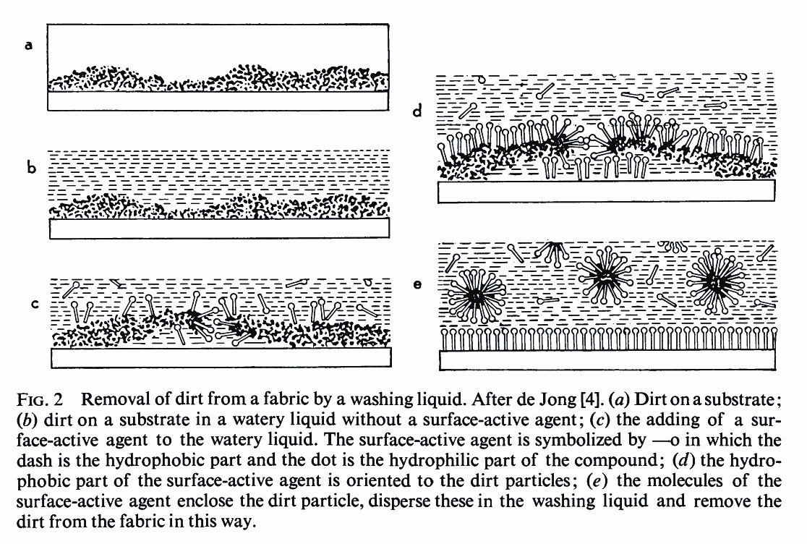
Zředěný roztok detergentu uvolňuje adherující olejovitou vrstvu spolu s částicemi nečistoty. V důsledku hydrofobního charakteru vytváří mastnota s nečistotou při uvolňování ze substrátu útvary s minimálním povrchem, poutané k substrátu jen slabě a které lze ze substrátu snadno uvolnit. Pokud je nečistota vázaná k substrátu přímo, detergenty ji z povrchu substituují (mají k substrátu větší afinitu než nečistota).
Částice uvolněné nečistoty jsou v prací lázni micelami stabilizovány a tím je zabráněno jejich zpětnému připoutání k povrchu substrátu a lze ji odplavit.

Slide 25
TYPICKÉ VLASTNOSTI
SMÁČIVOST
Dokonalé pokrytí povrchu tělesa kapalinou. Dravesův test
EMULGAČNÍ SCHOPNOST
Nerozpustná kapalná fáze se rozptyluje ve druhé (vnější) fázi nebo v disperzním prostředí, přidáním tenzidu do směsi O-V a protřepáním vzniká stabilní emulze
SUSPENDACE
Rozptylování tuhých částic do kapaliny

Slide 26
PEPTIDACE
Doflokulace – dispergace aglomerovaných tuhých částí nebo gelovitých látek. Kritický elektrokinetický potenciál určuje přechod mezi aglomerovaným a dispergovaným systémem
CYTOTOXICKÝ ÚČINEK
Některé tenzidy narušují buněčné membrány
ANTIREDEPOZICE
Schopnost zabraňovat zpětnému usazování (resorbci) špíny na pevný povrch z roztoku

Slide 27
Antiredepozici zajišťují zejména
OCHRANNÉ KOLOIDY
– vysokomolekulární látky, které vytvářejí na povrchu hydrofobních částic adsorbční vrstvu zabraňující aglomeraci
PĚNIVOST
– snížením povrchového napětí na fázovém rozhraní kapalina – vzduch, klesnou energetické nároky na zvětšení povrchu a molekuly tensidu mohou vytvořit pružný film ze dvou orientovaných adsorbčních vrstev.
DETERGENCE
– schopnost odstraňování nečistoty z nasákavých, nenasákavých povrchů

Slide 28
ÚSPĚŠNOST DETERGENCE ZAJIŠŤUJE :
Smáčivost
Společné působení mechanických i elektrických sil
Emulgační a solubilizační schopnost
Suspendace pigmentových nečistot
Částečné odstraňování nečistot do pěny
Antiredepozice špíny

Slide 29
NÁROKY NA DOSAŽENÍ KVALITNÍCH VÝROBKŮ
VYVOLÁVAJÍ POTŘEBU OPTIMÁLNÍCH TENSIDŮ Z HLEDISKA
Užitné vlastnosti
Hydrofilně-lipofylní rovnováha
Poměr mezi hydrofilní a lipofilní částí molekuly tensidů
Vliv na živý organismus
Rychlost hydrolýzy buněčné membrány a hemoglobinu
HLB
RBC

Slide 30
HLB
HLB | Aplikace
3–6 | Emulgace V/O
7–9 | Smáčení
8–18 | Emulgace O/V
13–15 | Detergence
15–18 | Solubilizace

Slide 31
PŘÍKLADY HODNOT HLB
ČISTÝCH TENSIDŮ
TENSID
Kyselina olejová
Lanolinalkohol
Etylenglykoldistearát
Acetylmonoglycerid kyseliny stearové
Propylenglykolmonostearát
Etylenglykolmonostearát
Monoglycerid stearové kyseliny
Dietylenglykolmonostearát
Sorbitanmonostearát
Sorbitanmonooleát
Monoglycerid kyseliny laurové
Oxet.cetylalkohol 2 EO
Sorbitanmonopalmitát
NN-dimetylstearylamid
PEG 400 distearát
Oxyet.lanolinalkohol 5 EO
Sojový lecitin
Oxet.nonylfenol 4 EO
Oxet.laurylalkohol 4 EO
HLB
1
1
1,3
1,5
2,9
3,4
3,8
4,3
4,5
4,7
5,2
5,3
6,3
7
7,2
7,7
8
8,6
9,5

Slide 32
TENSID
Oxet.sorbitanmonooleát 5 EO
Oxet.nonylfenol 5 EO
Oxet.lanolin 20 EO
Oxet.monostearát 400 EO
Dodecylbenzensulfonan sodný
Oxet.stearylalkohol 10 EO
Oxet.cetylalkohol 110 EO
Oxet.monolaurát 400 EO
Oxet.sorbitanmonooleát 4 EO
Oxet.nonylfenol 10 EO
Oxet.monostearát 600 EO
Oxet.laurylalkohol 12 EO
Oxet.sorbitanmonooleát 20 EO
Monolaurát sacharozy
Oxet.lanolinalkohol 16 EO
Oxet.olejalkohol 20 EO
Sorbitanmonopalmitát 20 EO
Oxet.cetylalkohol 20 EO
Oxet.laurylalkohol 23 EO
Oxet.nonylfenol 30 EO
Stearová kyselina monoester oxet. 50 EO
Oleát sodný
Laurylsulfát
HLB
10,0
10,5
11,0
11,4
11,7
12,3
12,8
13,1
13,3
13,3
13,6
14,5
14,9
15,0
15,0
15,3
15,6
15,7
16,9
17,0
17,9
18,0
40

Slide 33
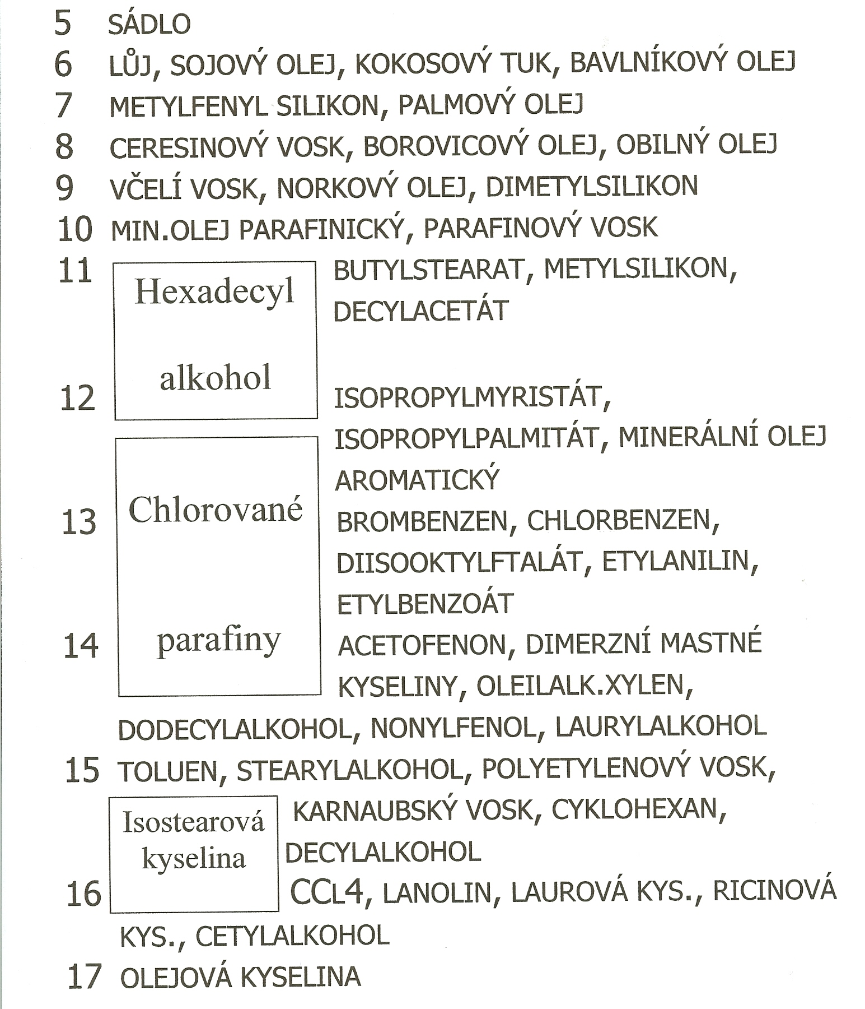
HODNOTA HLB PRO EMULGACI
O/V

Slide 34
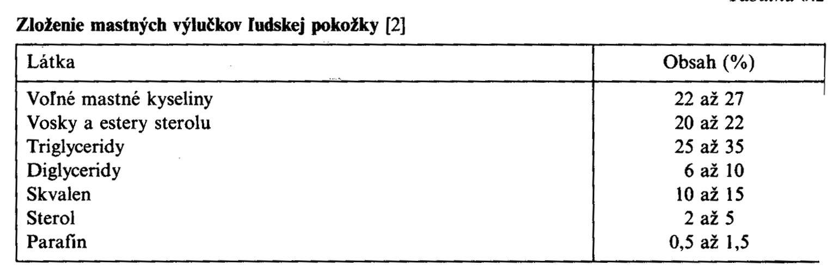
Špína
Špína = souhrnný název pro všechny nežádoucí látky na textilním materiálu. Obvykle mívá komplexní složení (složitá směs organických a anorganických látek).
Původ:
výměšky uživatele (pot, krev, aj.)
okolní prostředí

Slide 35
Špína
Konzistence:
tuhá (saze, hlína)
kapalná
plastická (viskoelastická)
Mastná špína
Pevné částice
Rostlinná barviva (např. skvrny po ovoci)
Látky rozpustné ve vodě
Nečistota na povrchu textilního vlákna (zvětšení 200x).

Slide 36
Mechanismus špinění
Přenos špíny:
mechanicky (ruce, boty, …)
vzduchem: elektrostatické síly, gravitace, Brownův pohyb
vodou: filtrace, odpaření vody (bláto, barviva, mastnota, redepozice při praní))
olejem nebo tukem
Znečištění bude tím intenzívnější, čím větší je afinita nečistoty k vláknu

Slide 37
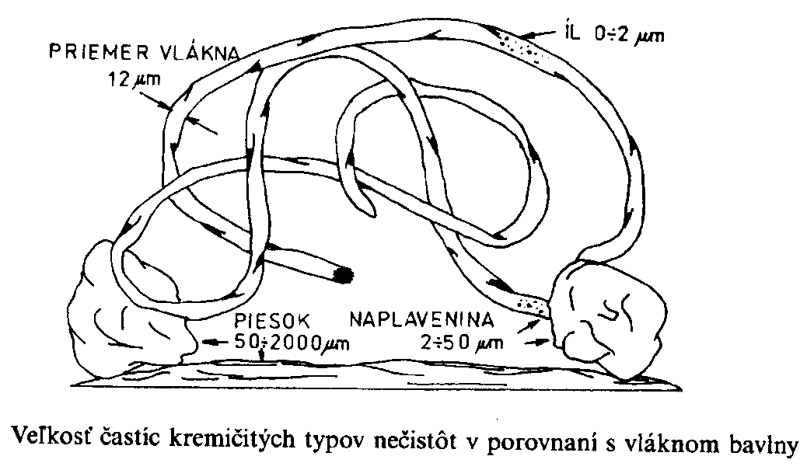
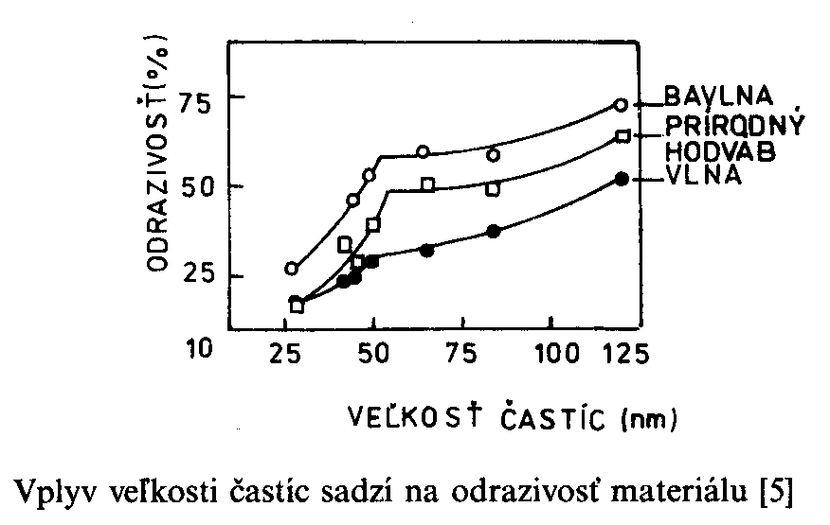
Vazba špíny na materiál
Závisí zejména na velikosti částic: čím jsou částice menší, tím hlouběji vnikají do struktury materiálu a jsou k němu silněji poutány.
Písek (2000 – 50 um): lze odstranit mechanicky (vyklepáním, kartáčováním) i praním. Bahno (50 – 2 um) a jíl (2 – 0,02 um) se odstraňují velmi těžko. Částice pod 0,1 um nelze běžným praním odstranit.

Slide 38
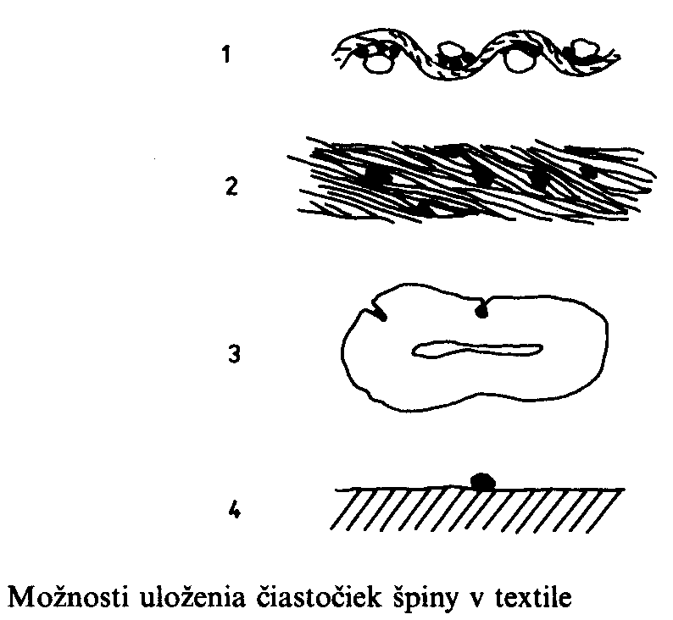
Vazba špíny na textilii
Částečky špíny se na materiál nevážou souvisle, ale pouze v určitých bodech a zónách. Velikost styčné plochy závisí na geometrii povrchu částic špíny i substrátu a na jejich plastických a elastických vlastnostech.
Špína může být v materiálu uložena na různých úrovních jeho struktury:
Mezi strukturními jednotkami tkaniny
Mezi jednotlivými vlákny příze
V trhlinách a nerovnostech povrchu vláken.
Na volném povrchu vláken.

Slide 39
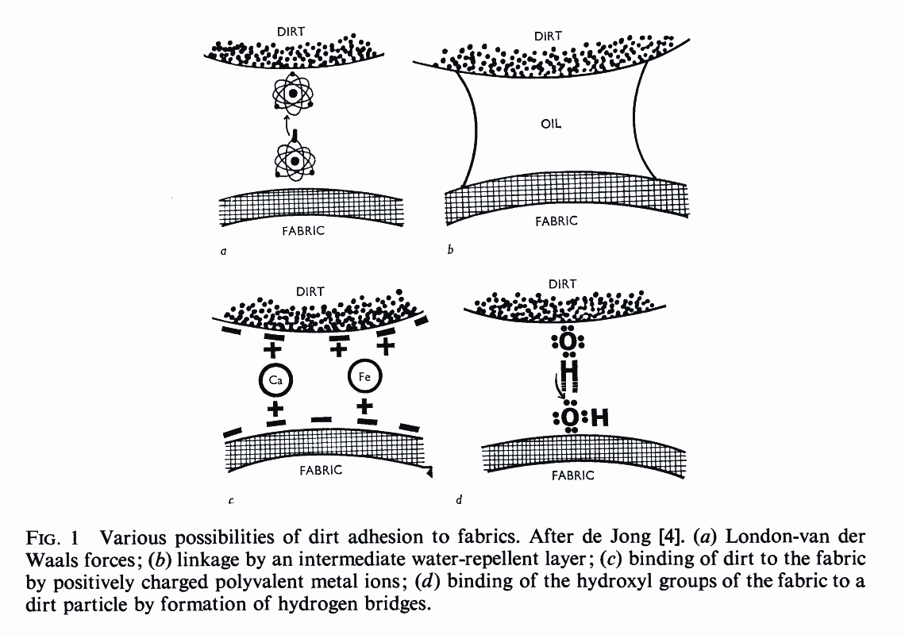
Vazba špíny na textilii
Špína se na materiál váže mechanickými, van der Waalsovými, elektrostatickými a chemickými silami.
Mechanické síly se uplatňují zejména při vázání rozměrově větších částeček špíny na vyšších strukturách tkaniny. Snadno se odstraňuje.
Chemicky vázanou špínu nelze odstranit praním ani chemickým čištěním.
Špína se váže především van der Waalsovými silami.
Drobné anorganické částice
Tuk, olej
Inkrustace, vodní kámen
Proteiny, mastné kyseliny, silikáty; vazba na len a bavlnu

Slide 40
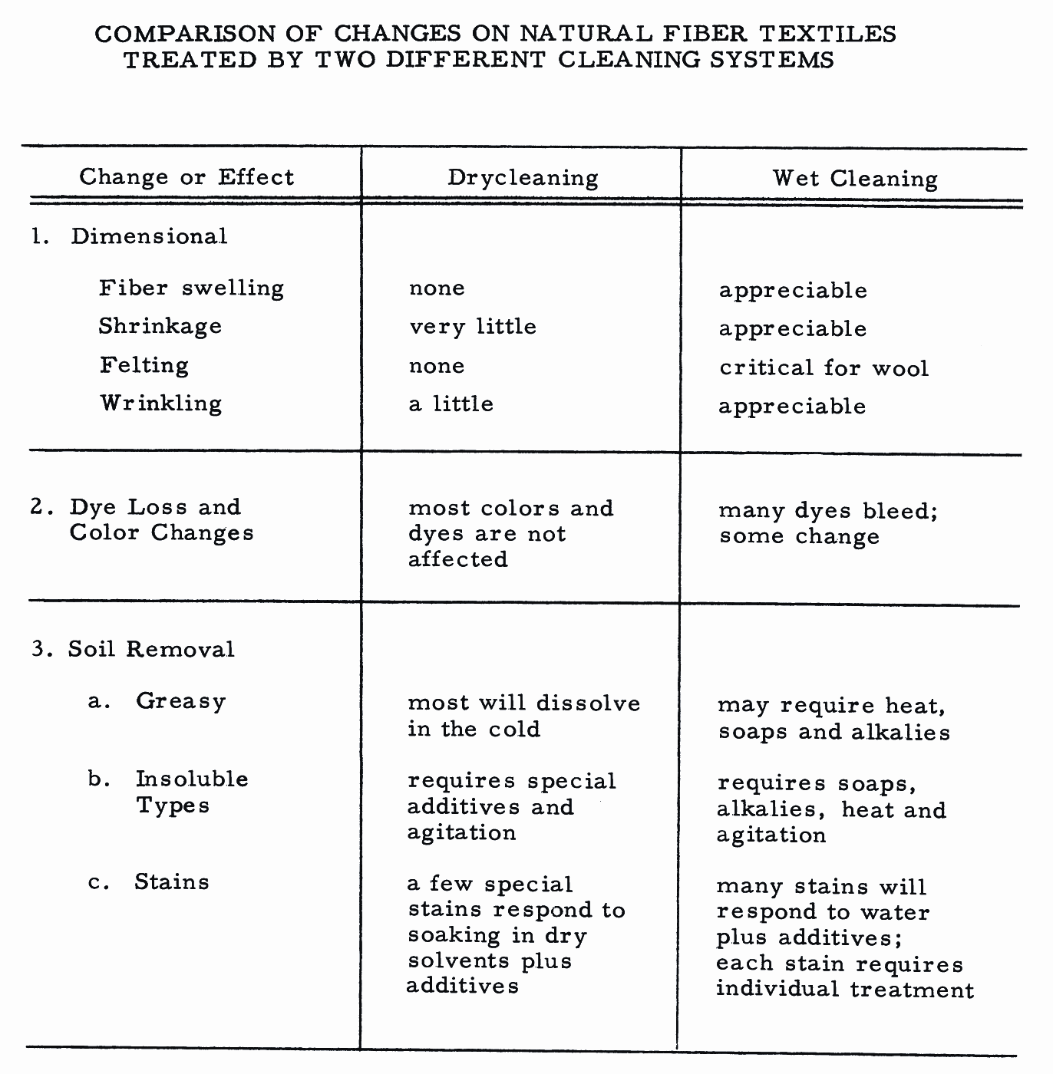

Slide 41
Inkrustace
- chemicky vázaná špína, důsledek tvrdé vody
aniontová část: především křemičitany, dále fosforečnany a z malé části uhličitany.
kationtová část: především vápník a hořčík, sodík, stopy polyvalentních kationtů.
V oblastech s měkkou vodou je inkrustace tvořena zejména dehydratovanou kyselinou křemičitou
Křemičitanové precipitáty vynikají adsorbční schopností. Váží se na ně pachy, barviva a jsou vynikajícími nosiči tuků.

Slide 42
Odstranění inkrustací
Textilie se zbavuje inkrustací adicí protonu ke struktuře inkrustátu, důležitým faktorem je hodnota pH.
C_{(nerozp)} + H⁺ C_{(rozp)}
Jde o reakce v heterogenní fázi, rychlost určujícím krokem je difuze jednotlivých složek mezifázovými rozhraními.
Textilie a inkrustace představují pevnou fázi do níž musí prostoupit deinkrustační činidlo. Následkem adice protonu dojde k transformaci nerozpustné formy inkrustace na rozpustnou.

Slide 43
Složení detergentu
Historické a recentní textilie
Povrchově aktivní složka.
Polyfosfát (resp. EDTA).
Karboxymethyl celulóza.
Enzymy (v některých případech).
Alkalické soli (adjustace pH)
Bělidla
Zjasňovače
Pouze recentní textilie

Slide 44
Povrchově aktivní látky
Anion-aktivní látky (s negativním nábojem): polární skupinou je anion; např.: alkyl sulfáty.
Kation-aktivní látky (s pozitivním nábojem): polární skupinou je kation; např.: kvartérní amoniové sloučeniny.
Amfoterní sloučeniny: molekuly obsahují pozitivně i negativně nabité skupiny.
(d) Neionogenní sloučeniny: polární skupina je tvořena polyglykolovým řetězcem, které nenesou ionty.

Slide 45
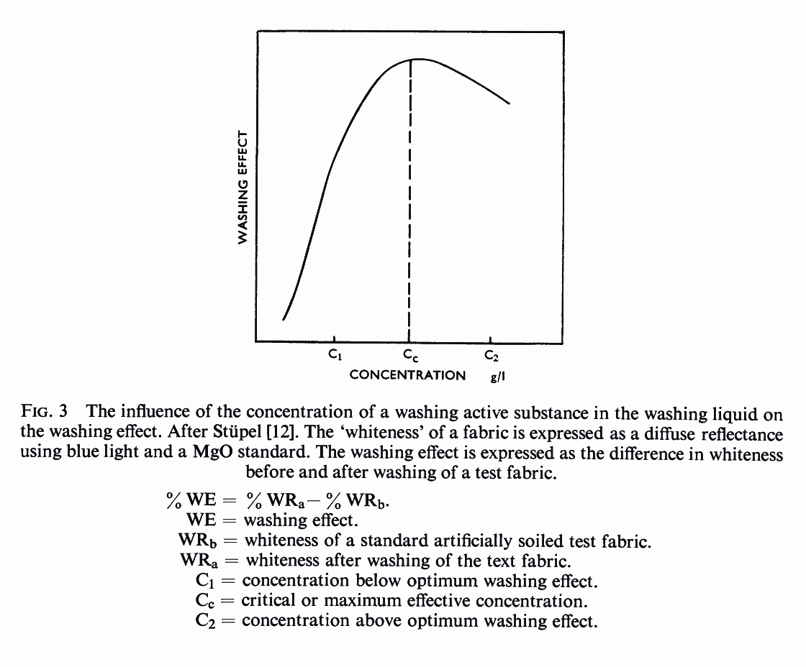
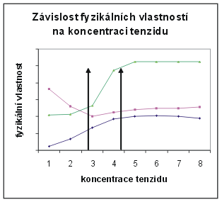
Koncentrace tenzidu
Kritická koncentrace = nejefektivnější čištění
1. Účinnost praní
2. Povrchové napětí
3. Osmotický tlak
1
2
3

Slide 46
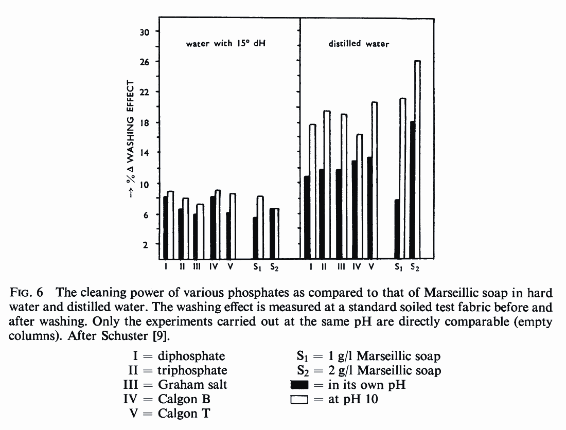
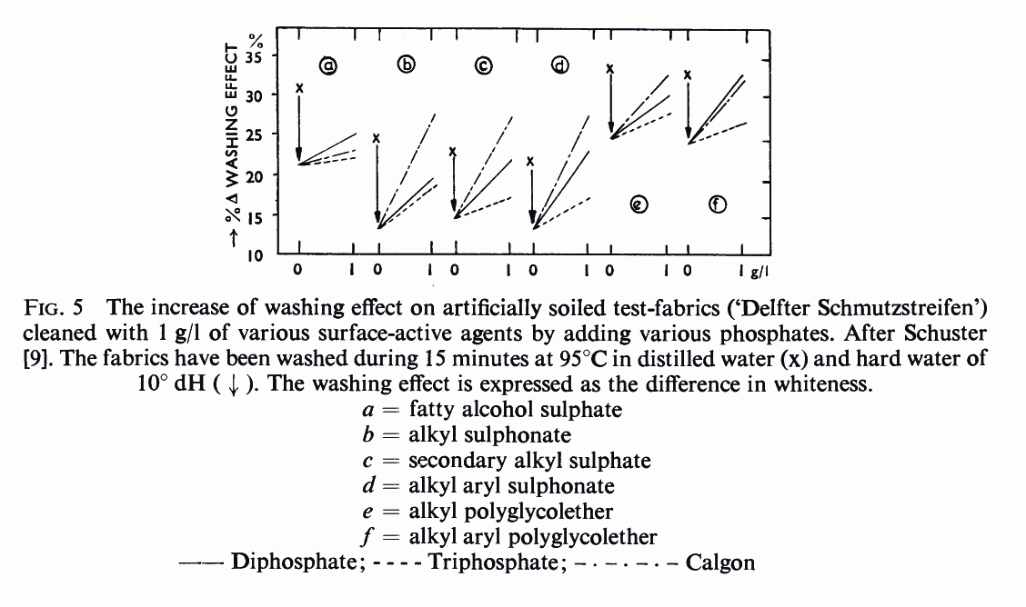
Polyfosfáty
Tvrdost vody = obsah polyvalentních kationtů (Ca, Fe)
Tripolyfosfát sodný + EDTA, nitrilotrioctová kyselina

Slide 47
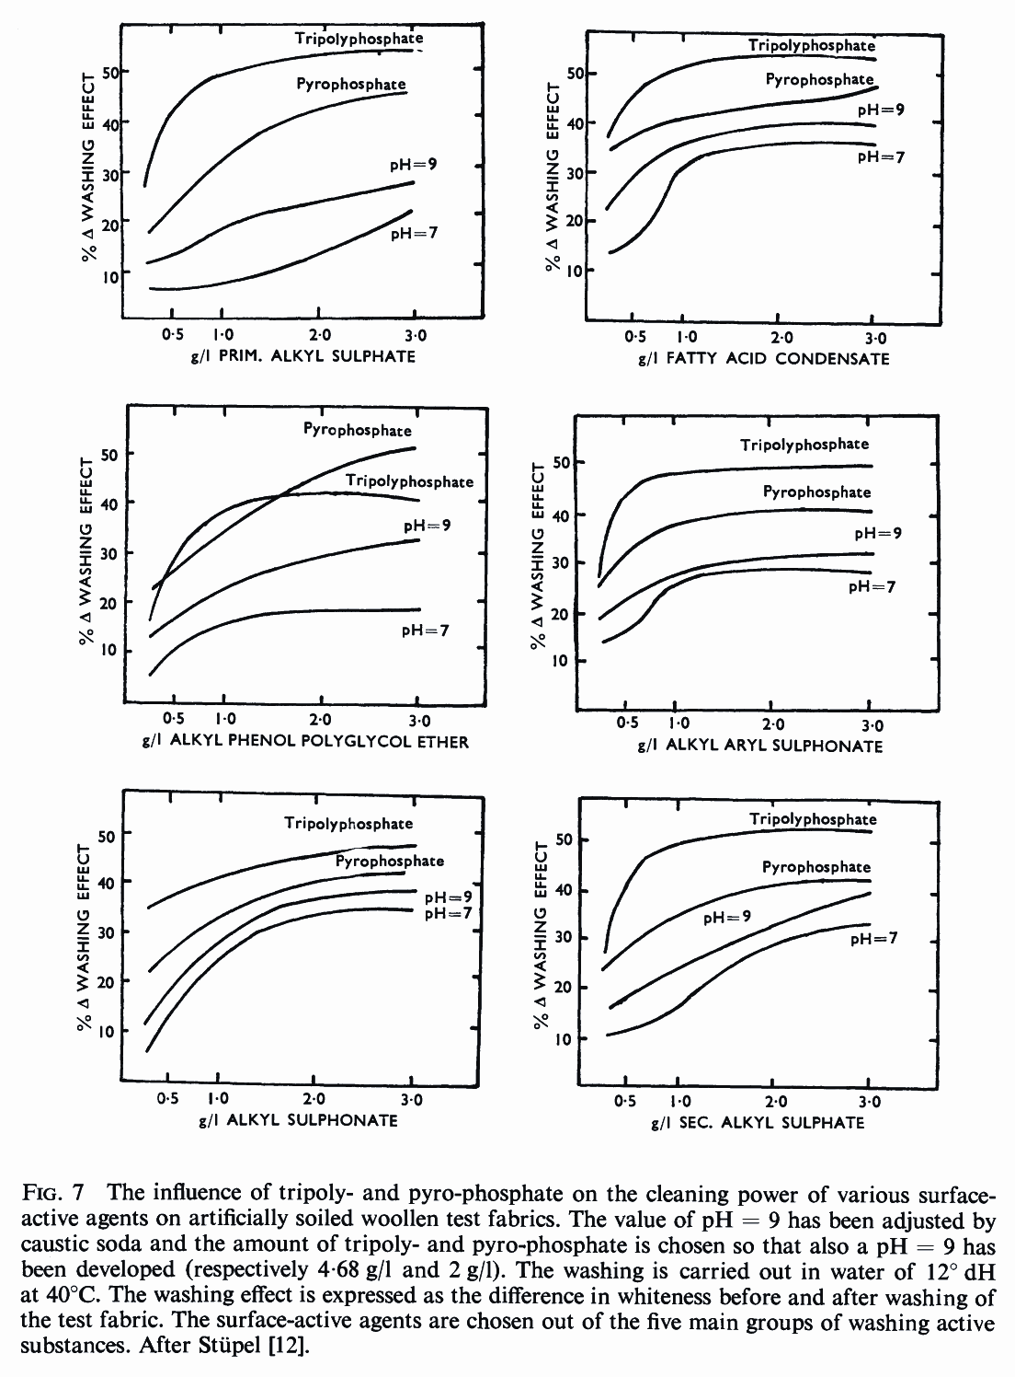
Vazání Ca
Vázání kovů.
Dispergace a peptizace.
Aktivace povrchově aktivního činidla.
Zvyšuje účinnost čištění.
Snižuje bod zákalu.
Vznik emulzí a jejich stabilizace.
Stabilizace pH.
Substituce adsorbovaných částic.

Slide 48
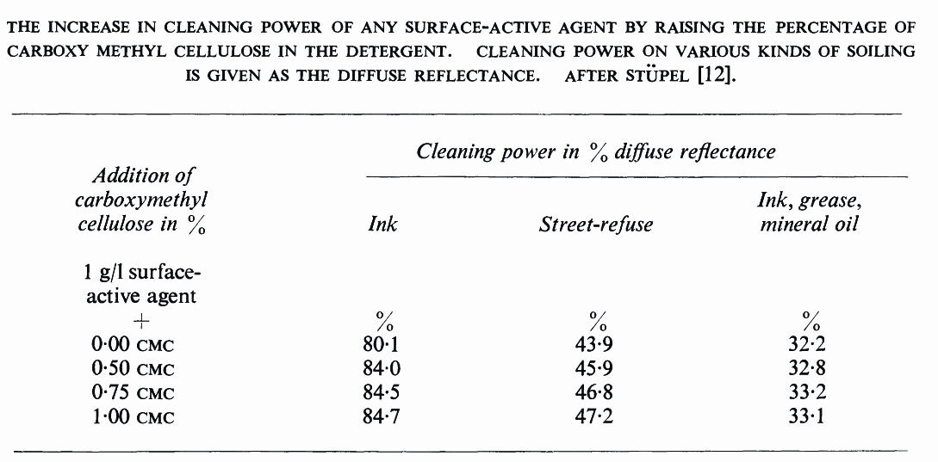
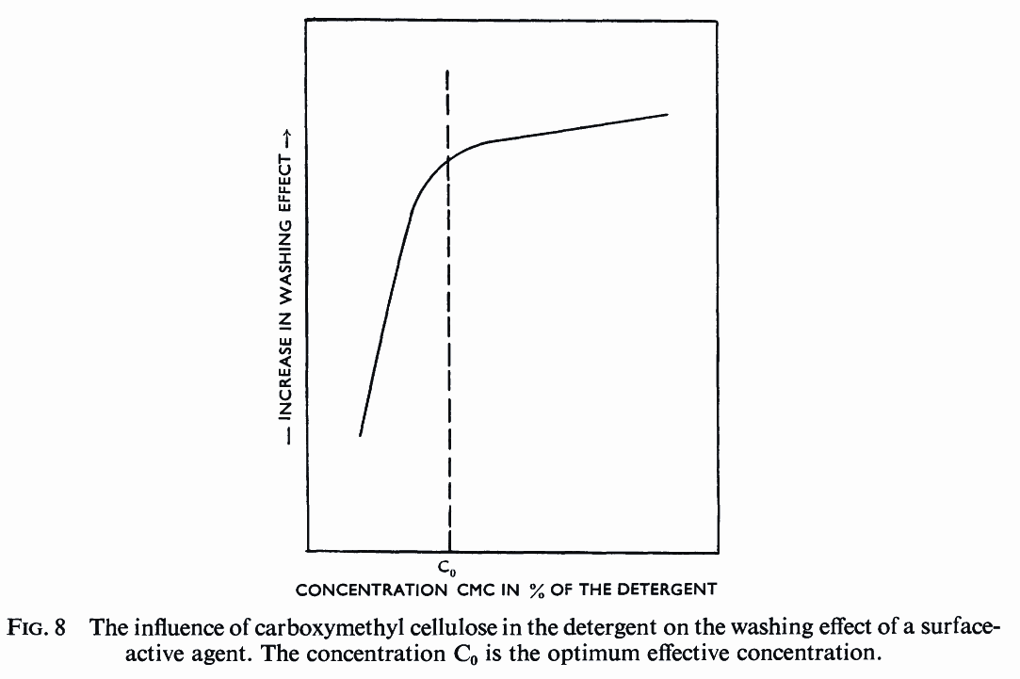
Karboxymethylcelulóza
Zvyšuje účinnost čištění.
Potlačuje vliv nadměrného pěnění.
Zvyšuje se účinnost vzniku suspenzí a emulzí.

Slide 49
Enzymy
Amylázy (škrob)
Proteinázy (krev, mléko) – nevhodné pro poškozenou vlnu
Lipázy (tuky)
Organická rozpouštědla
Stoddardovo rozpouštědlo (petrolejová frakce s b. v. nad 38°C).
Tetrachlormethan.
Trichloroethylen.
Tetrachloroethylen.

Slide 50
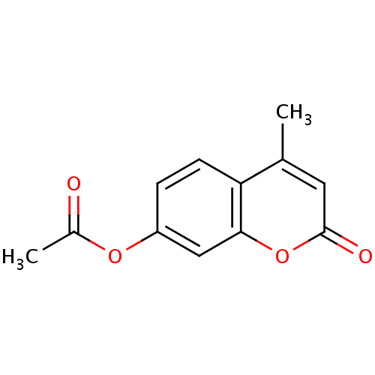
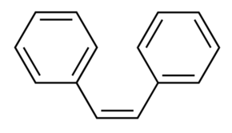
Optické zjasňovací prostředky
OZP (optické zjasňovací prostředky) jsou fluorescentní barviva používaná v textilním průmyslu k optickému bělení nebo zjasnění pastelových odstínů textilního materiálu (celulózových vláken, vlny, přírodního hedvábí, syntetických vláken i pro zjasňování hmoty vyráběných vláken).
Prvním, prakticky použitelným, fluorescenčním barvivem s příbuzností k celulózovým vláknům byl: octan beta-methylumbelliferonu, pod obchodním názvem Ultralin (Ultrazelle Gmbh - který se již nevyrábí, ale je součástí historických předmětů po roce 1937).
Nejpoužívanější OZP jsou na bázi derivátů stilbenu (λ_{max} = 295 nm)

Slide 51
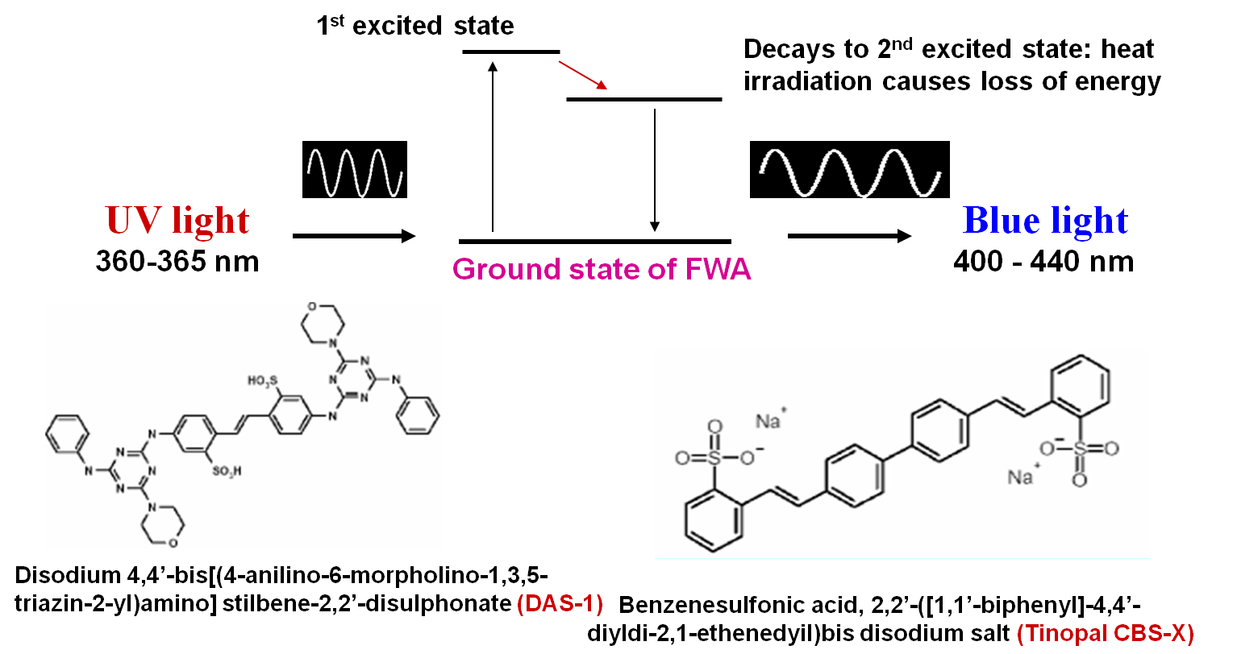
Optické zjasňovací prostředky

Slide 52
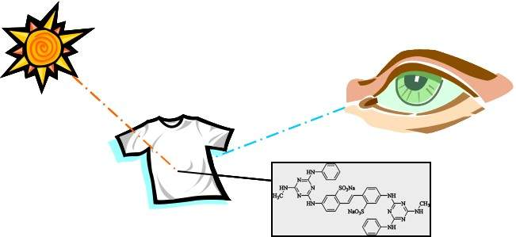
Optické zjasňovací prostředky
Zjasňování se provádí speciálními fluorescentními barvivy, optickými zjasňovacími prostředky, které absorbují neviditelné ultrafialové záření vlnové délky 300-400 nm a přemění je na viditelné světlo z modré části spektra s vlnovou délkou (nejčastěji) 420-440 nm.
Přítomnost OZP na předmětu, nedovoluje použít některé průzkumové metody, nebo jejich výsledky zkresluje.
Stupeň optického zjasnění je závislý na množství vyzářené světelné energie. Se stoupající koncentrací zjasňovacích prostředků až k určité hranici se zvyšuje bělost, po překročení tohoto bodu však nastává zešednutí materiálu.

Slide 53
Čištění historických textilií
Anion-aktivní tenzidy
    Sulfonované oleje a tuky.
    Kondenzační produty mastných kyselin.
    Sulfáty alkoholů s dlouhým lineárním řetězcem.
    Alkyl aryl sulfonáty.
    Alkyl sulfonáty.
    Sekundární alkyl sulfáty.
Neionogenní tenzidy
    Kondenzáty ethylenoxidu.
    Polyglykolethery.
Kation-aktivní tenzidy
pouze jako dezinfekční činidla

Slide 54
Čištění historických textilií
Vzrůst účinnosti čištění (vlna)
Primární alkylsulfát (n-alkohol sulfát RSO₄Na).
Alkyl polyglykol ether (non-ionic RC₆H₄(OC₂H₄)_{x}OH).
Alkyl aryl sulfonát (dodecylbenzen sulfonát RC₆H₄SO₃Na).
Sekundární alkylsulfát (tridecylsulfát C₁₃H₂₇SO₄Na).
Kondenzační produkty mastných kyselin (oleyl methyltaurin C₁₇H₃₃CON(CH₃)C₂H₄SO₃Na).
Alkyl sulfonát (RSO₃Na).

Slide 55
Obvyklé složení práškových pracích prostředků

Slide 56
Anionaktivní tensidy
3,0 – 15,0 % hm.
Snižují mezipovrchové napětí mezi roztokem, špínou a textilem
Adsorbují se na vlákno a desorbují spolu se špínou
Napomáhají emulgaci špíny v pracím roztoku

Slide 57
Neionogenní tensidy
0,0 – 8,0 % hm.
Emulgace, zejména mastné špíny

Slide 58
Mýdlo
3,0 – 6,0 % hm.
Snižuje pěnivost detergentu

Slide 59
Buildry - komplexotvorné látky
Zeolity, polyfosfáty, NTA, fosfonáty, polykarboxyláty
0,0 – 40,0 % hm.
Zabraňují usazování minerálních solí na povrchu a ve vláknech (inkrustace)
Aktivace pracího procesu zesílením elektr.statick.náboje na vláknu
Stabilizace pH
Změkčování vody převodem Mg⁺⁺ a Ca⁺⁺ solí na rozpustné komplexy
Dispergují špínu

Slide 60
Alkalické minerální soli
0,0 – 30,0 % hm.
Zvyšují alkalitu a tím zvyšují prací schopnost
Zlevňují prací prostředky, vzhledem ke své nízké ceně
Obtížně se rozpouštějí a vymáchají z prádla a zvyšují alkalickou reakci (pH) máchacích vod i prádla, zvyšují tak dráždivost pokožky
Při vyšší koncentraci zabraňují rozpustnosti a emulgaci špíny a snižují prací efekt

Slide 61
Optické zjasňovací prostředky
0,1 – 0,5 % hm.
Optické bělení
Změna dopadající neviditelné části světelného spektra na bílé světlo odražené od textilu

Slide 62
Perboritan sodný
0,0 – 30,0 % hm.
Uvolňuje aktivní kyslík pro bělení, dezinfekci a tím i napomáhá samovypírání prádla
Bez aktivátoru probíhá tento proces při 80°C, hlavně při 90°-100°C

Slide 63
Aktivátor rozkladu perboritanu
1,0 – 6,0 % hm.
Zajišťuje rozklad perboritanu sodného na aktivní kyslík při teplotách od 30°C,
zajišťuje intenzivní dezinfekci a bělící proces
TAED - tetraacetylethylendiamin

Slide 64
Karboxymetyl celuloza
0,0 – 2,0 % hm.
Jako ochranný koloid zabraňuje návratu špíny z roztoku zpět na vypraný textil (antiredepozice)

Slide 65
Síran sodný
5,0 – 40,0 % hm.
Zabraňuje hoření práškových detergentů při sušení, napomáhá sypkosti produktu
Zvyšuje sypnou hmotnost
Zlevňuje prací prostředky, jakožto levné plnidlo
Zvyšuje mineralizaci (inkrustaci) tkanin
Při vyšším obsahu snižuje prací schopnost

Slide 66
ENZYMY
0,1 – 2,0 % hm.
PROTEINÁSA – rozkládá bílkoviny na vodorozpustné částice
AMYLÁSA – rozkládá škrob a celulosové deriváty na částice rozpustné ve vodě
LIPÁSA – štěpí tuky na glycerin a mastné kyseliny
CELULÁSA – likviduje odštěpná vlákna z částečně hydrolyzované bavlny a tak obnovuje viditelnost zabarvených vláken

Slide 67
Organické komplexony
(NTA, EDTA)
0,5 – 8,0 % hm.
Maskují barevné ionty těžkých kovů
Změkčují vodu

Slide 68
Kopolymery
0,0 – 6,0 % hm.
Změkčují vodu
Zabraňují redepozici špíny zpět na vlákno
Dispergují špínu
Zhoršují biologickou odbouratelnost detergentů

Slide 69
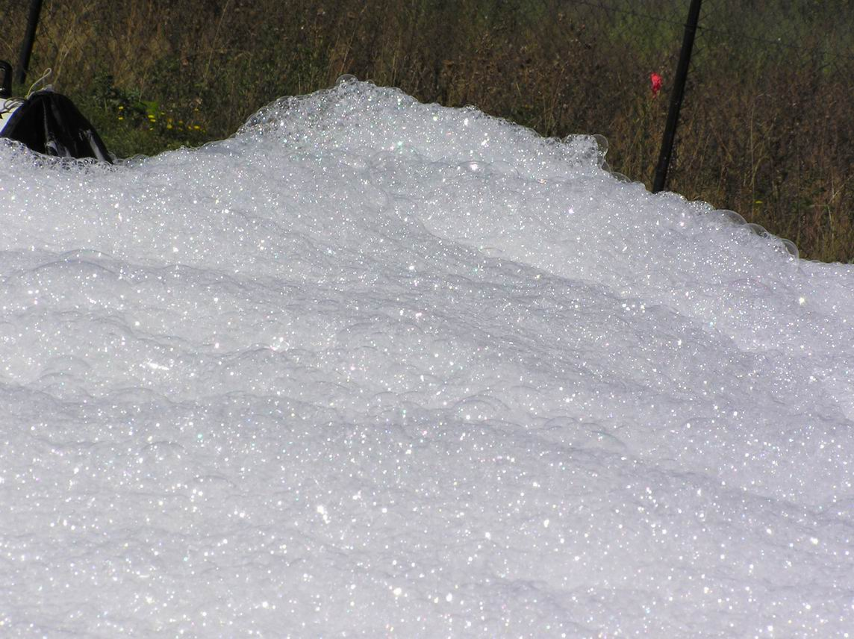
Pěny

Slide 70
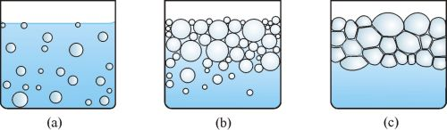
Pěny
Klasifikace pěn
Hlavním hlediskem pro klasifikaci pěn je velikost podílu plynné fáze v systému:
málo koncentrované soustavy (a), s krátkou dobou životnosti, v nichž jsou bubliny velmi vzdálené (např. sodovka, šampaňské, pivo).
vlhké pěny, v nichž bubliny zachovávají kulovitý tvar (b) a jsou odděleny silnější vrstvou disperzního prostředí. Vlhké pěny ztrácejí vlivem gravitace disperzní prostředí a přecházejí na suché pěny. Při tom se celkový objem pěny mění jen málo.
suché pěny, kde plynný podíl zaujímá i více než 90 obj.%. Velký podíl plynné fáze a vzájemné stlačování způsobuje, že bubliny zde nemají kulový tvar, ale tvar mnohostěnů, jejichž stěny jsou tvořeny tenkými filmy disperzního prostředí a tvoří spojitou strukturu (c).
(a) Zředěná soustava plyn-kapalina, (b) vlhká pěna, (c) suchá pěna
http://147.33.74.135/knihy/uid_es-001/hesla/pena.html

Slide 71
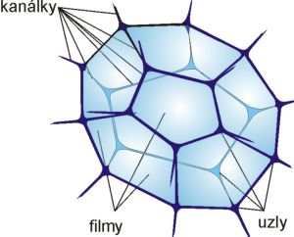
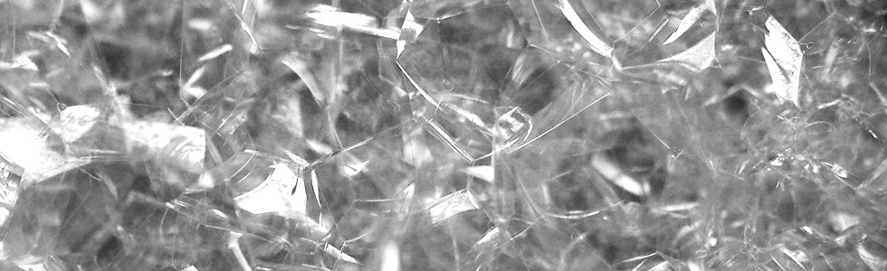
Suchá pěna
Suchá pěna má strukturu plástve. Skládá se z plynem zaplněných polyedrických buněk oddělených tenkými filmy disperzního prostředí. Idealizovaným tvarem buněk je pětiúhelníkový dvanáctistěn. Tyto útvary však nemohou spojitě vyplnit prostor, a tak v reálné pěně se střední počet filmů, které obklopují buňku, blíží spíše čtrnácti. Tři stěny buněk pěny, které (v ideálním případě) svírají úhel 120°, se stýkají v tzv. Gibbsových-Plateauových kanálcích, vyplněných disperzním prostředím. Vrcholy sousedních polyedrů se stýkají v tzv. uzlu, do kterého ústí čtyři kanálky. Kanálky a uzly tvoří jedinou rozvětvenou soustavu, po které se může uskutečňovat přenos disperzního prostředí, zejména jeho stékání působením gravitační síly.

Slide 72
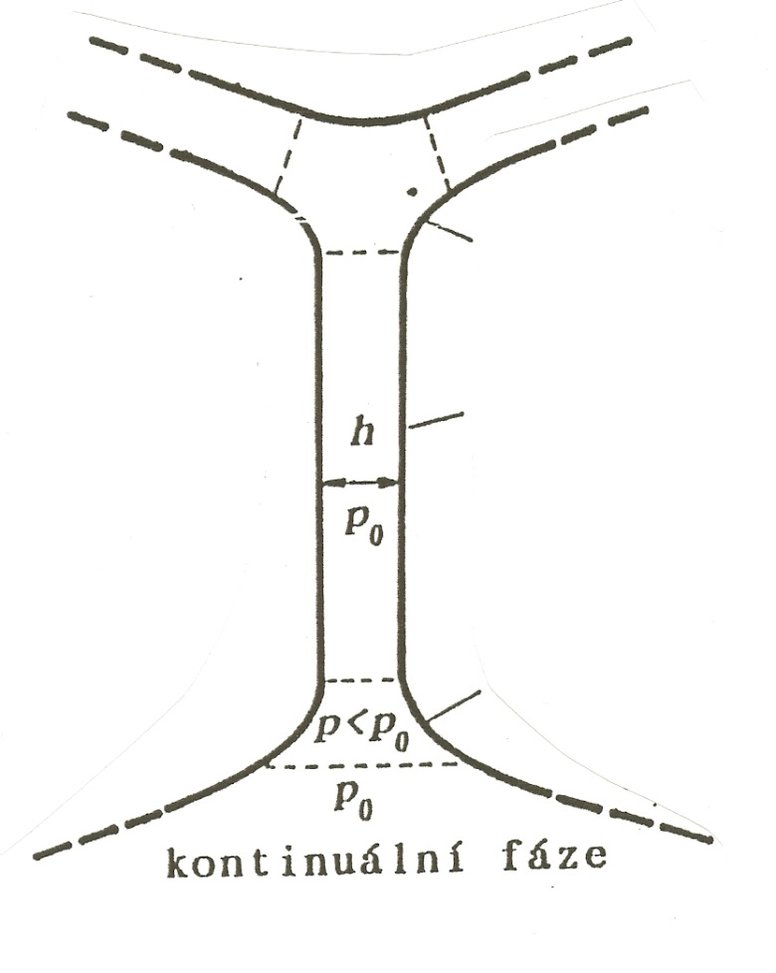
Schématické znázornění fázového rozhraní mezi pěnou a kontinuální kapalnou fází
Lyofobní disperze vzniká přídavkem energie
Dispersní fáze
Přebytek HELMHOLZOVY
povrchové
energie
Gibbsův – Plateaův kanál
– konkávní tvar – přináší velké mezifázové napětí
Tenký film kontinuální fáze
PLYN
Dispersní prostředí
Gibbsův – Plateaův kanál
Kapilární jevy

Slide 73
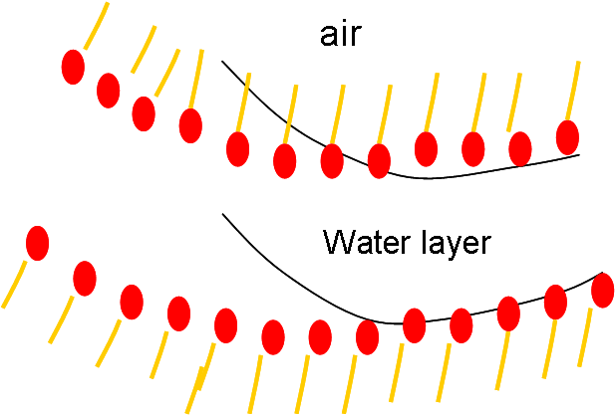
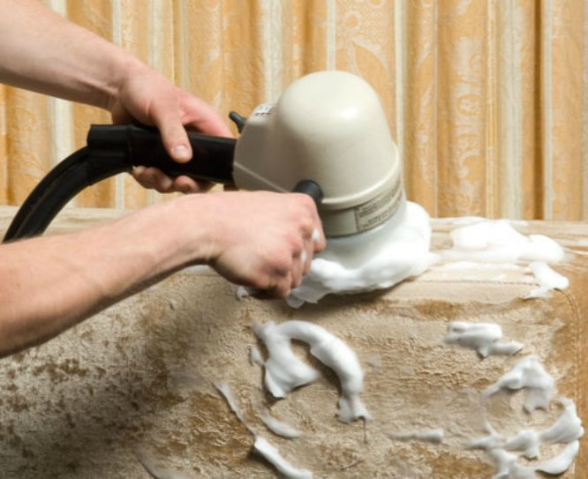
Pěny

Slide 74
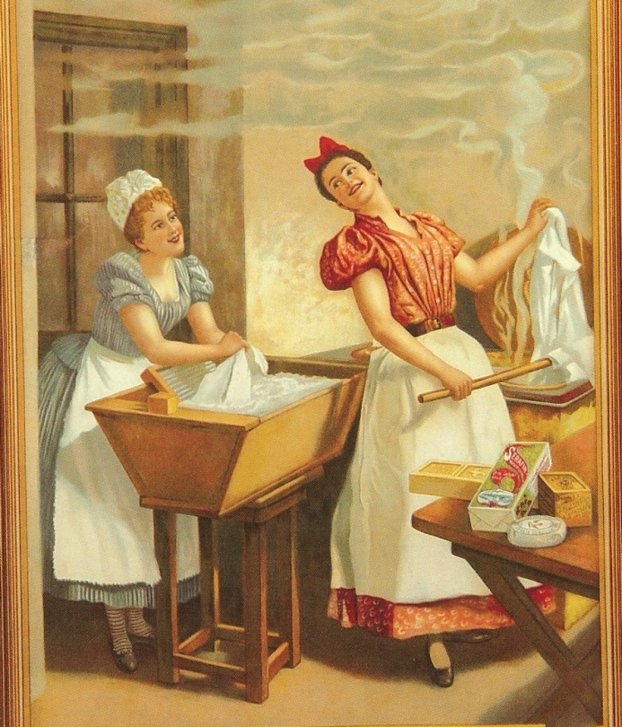
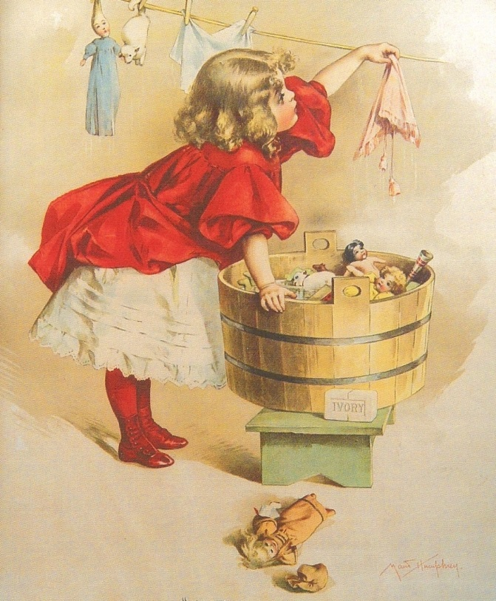
Děkuji za pozornost !!

